Slide 1
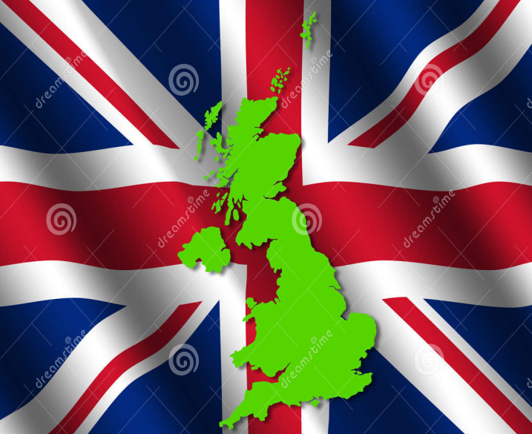
ГЕОГРАФИЯ
9
класс
СОЕДИНЁННОЕ КОРОЛЕВСТВО ВЕЛИКОБРИТАНИИ
И СЕВЕРНОЙ ИРЛАНДИИ

Slide 2
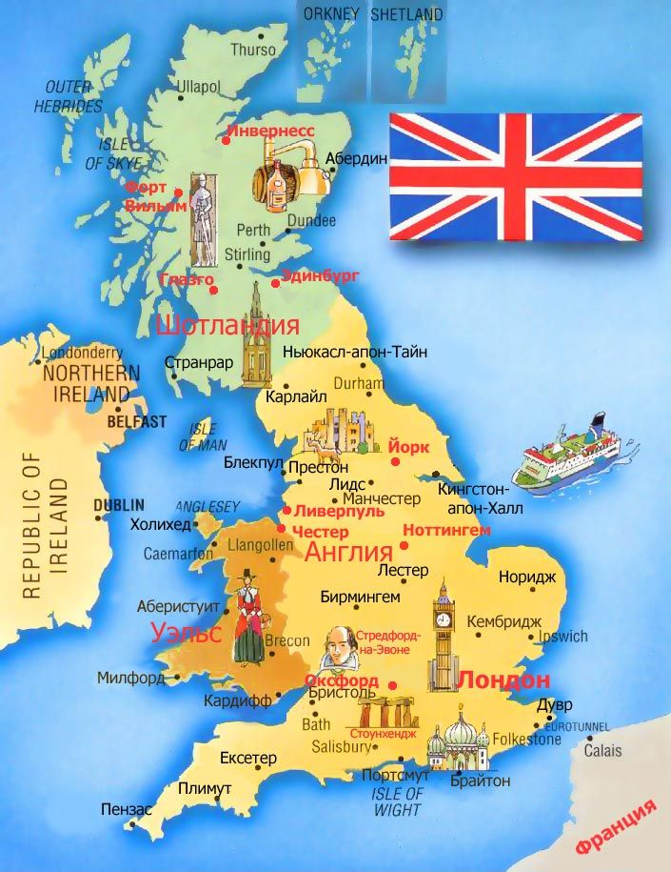
ПЛАН:
Географическое положение
Природные условия и ресурсы
Население
Экономика

Slide 3
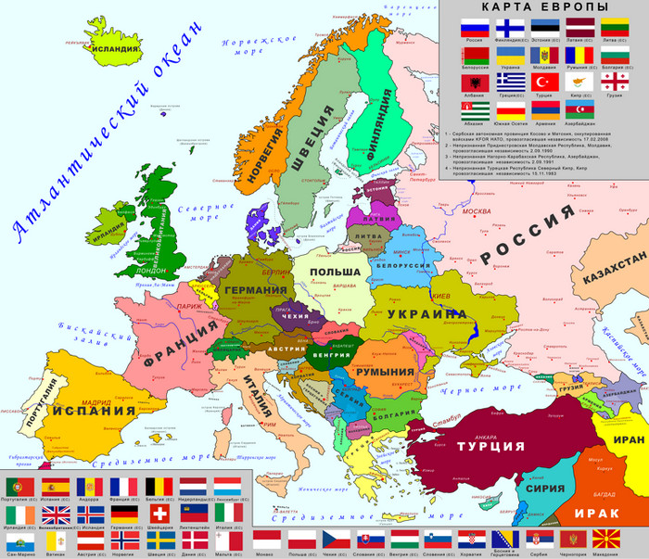
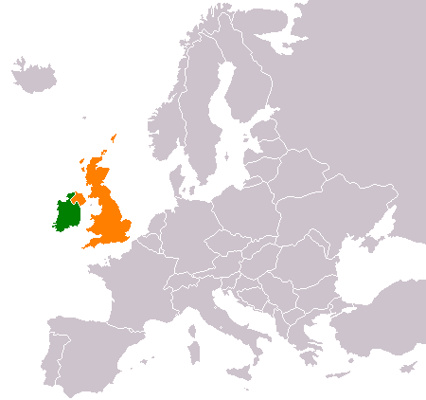
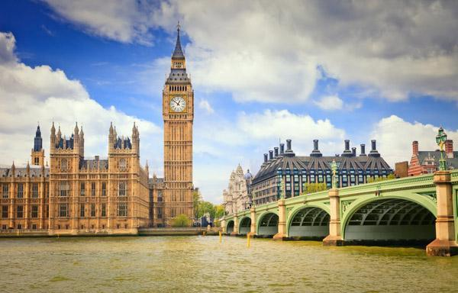
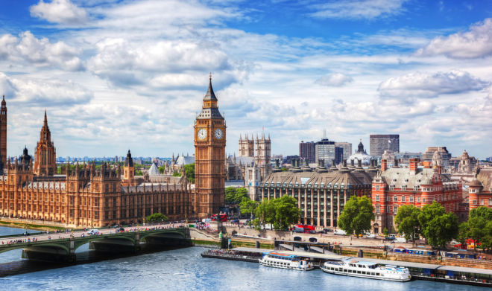
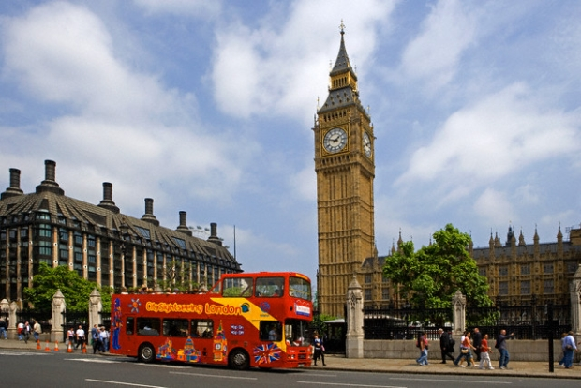
Географическое положение
СОЕДИНЁННОЕ КОРОЛЕВСТВО ВЕЛИКОБРИТАНИИ И СЕВЕРНАЯ ИРЛАНДИЯ
РАСПОЛОЖЕНО НА БРИТАНСКИХ ОСТРОВАХ НА СЕВЕРО - ЗАПАДЕ ЕВРОПЫ

Slide 4
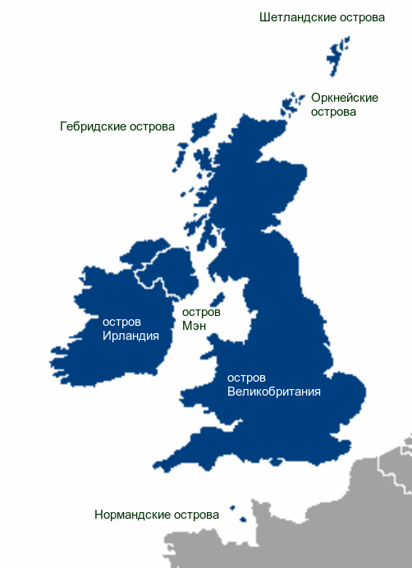
Географическое положение
Основную часть территории Соединённого Королевства занимает остров Великобритания и северо-восток острова Ирландия. Кроме того, в состав страны входит большое число мелких островов

Slide 5
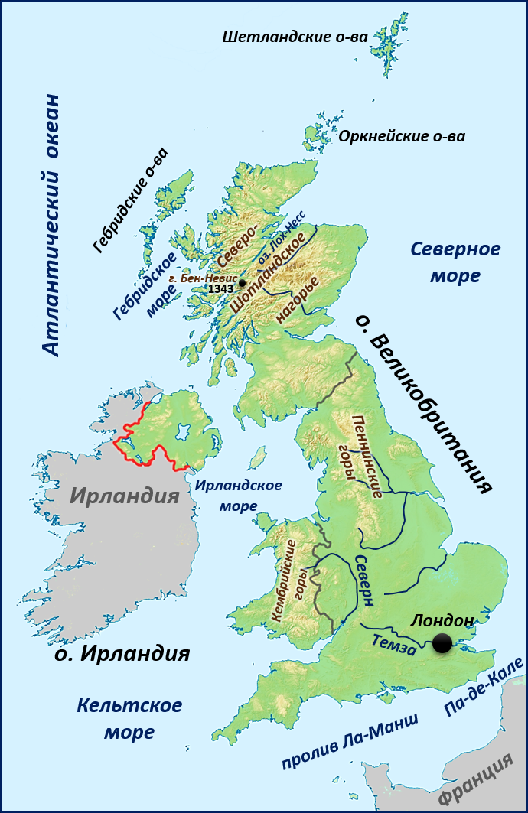
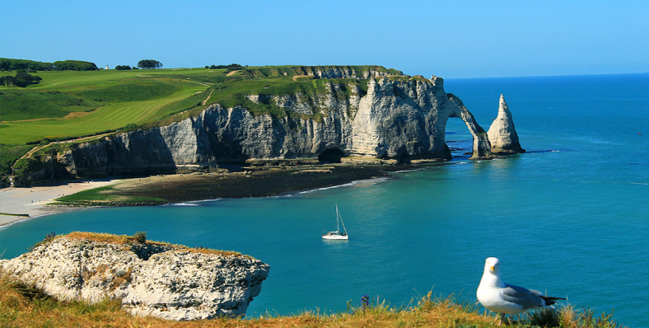
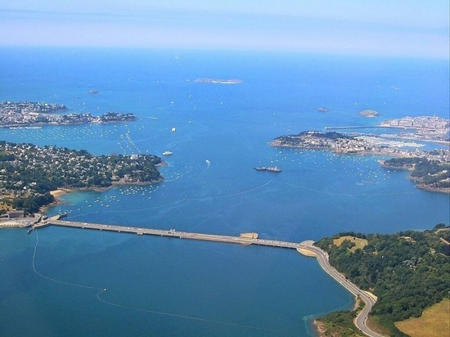
Географическое положение
Соединённое Королевство омывается Северным, Ирландским морями, а также Атлантическим океаном.
Пролив Ла –Манш отделяет Великобританию от северо-западного побережья Франции. На суше страна граничит только с Ирландской Республикой.

Slide 6
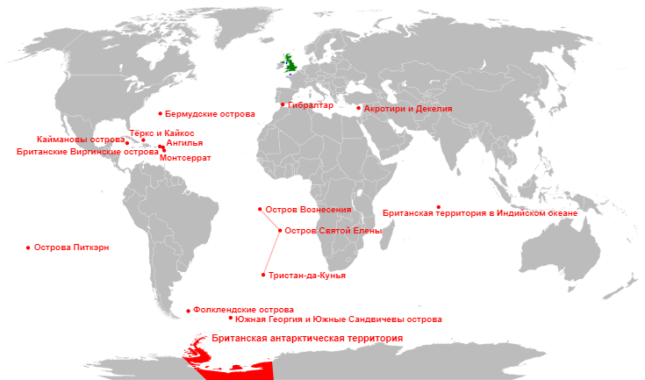
Географическое положение
В настоящее время имеется около 15 заморских территорий, то есть колоний, Великобритании. Большая их часть находится на островах в Карибском море. Единственная колония на Европейском континенте – Гибралтар – так же принадлежит Великобритании. Официально никакая заморская территория в состав Соединённого Королевства не входит

Slide 7
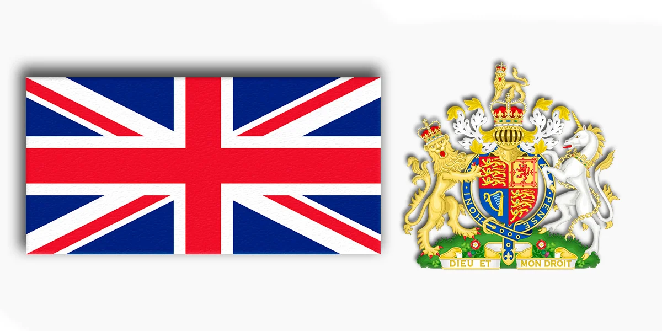
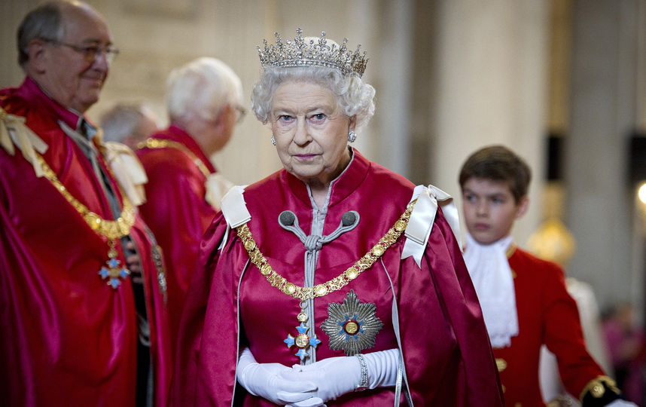
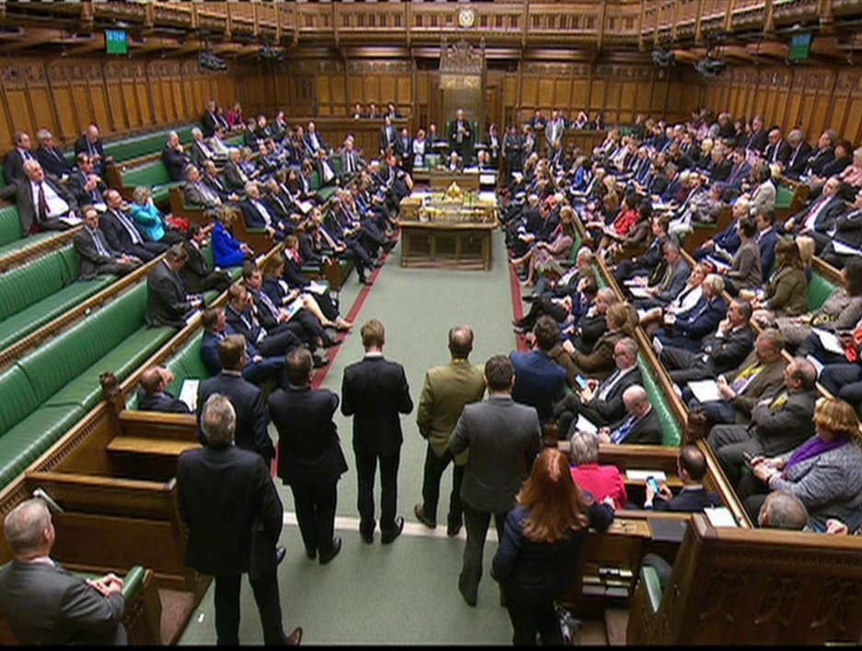
Форма правления
Конституционная монархия.
Монарх Великобритании одновременно является официальным главой 15 независимых – королевств Британского Содружества, в частности, Канады, Австралии, Новой Зеландии.

Slide 8
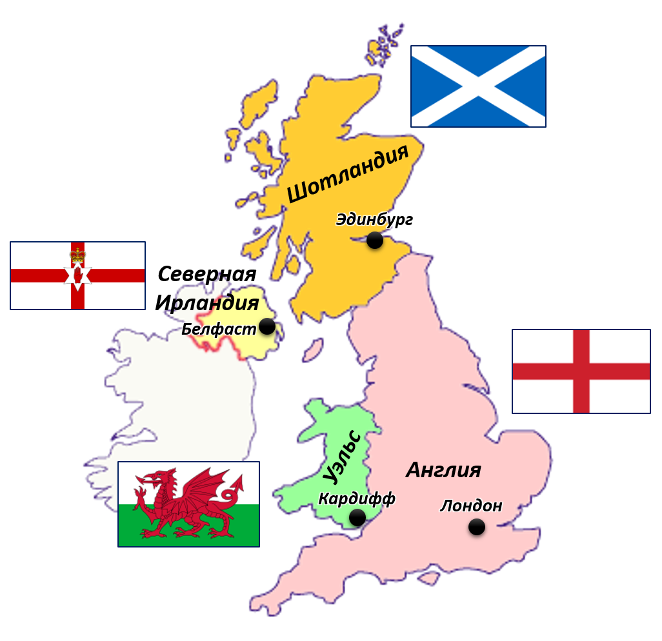
Государственное устройства
В политико-административном отношении Соединённое Королевство является унитарным государством и подразделяется на 4 части:
Англию
Уэльс
Шотландию
Северная Ирландию

Slide 9
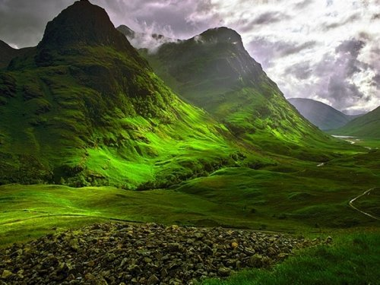
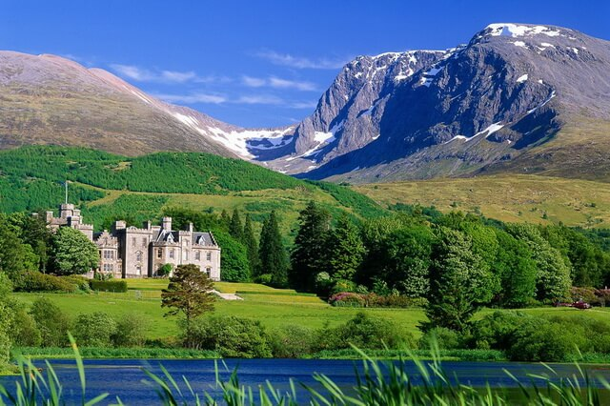
Природные условия и ресурсы
Юго- восточная часть Великобритании преимущественно занимают равнины, а северо-западные территории – среднегорья. Поверхность страны в основном равнинная и холмистая, лишь на севере расположено Северо-Шотландское нагорье. Самая высокая точка страны — гора Бен-Невис (1343 м)

Slide 10
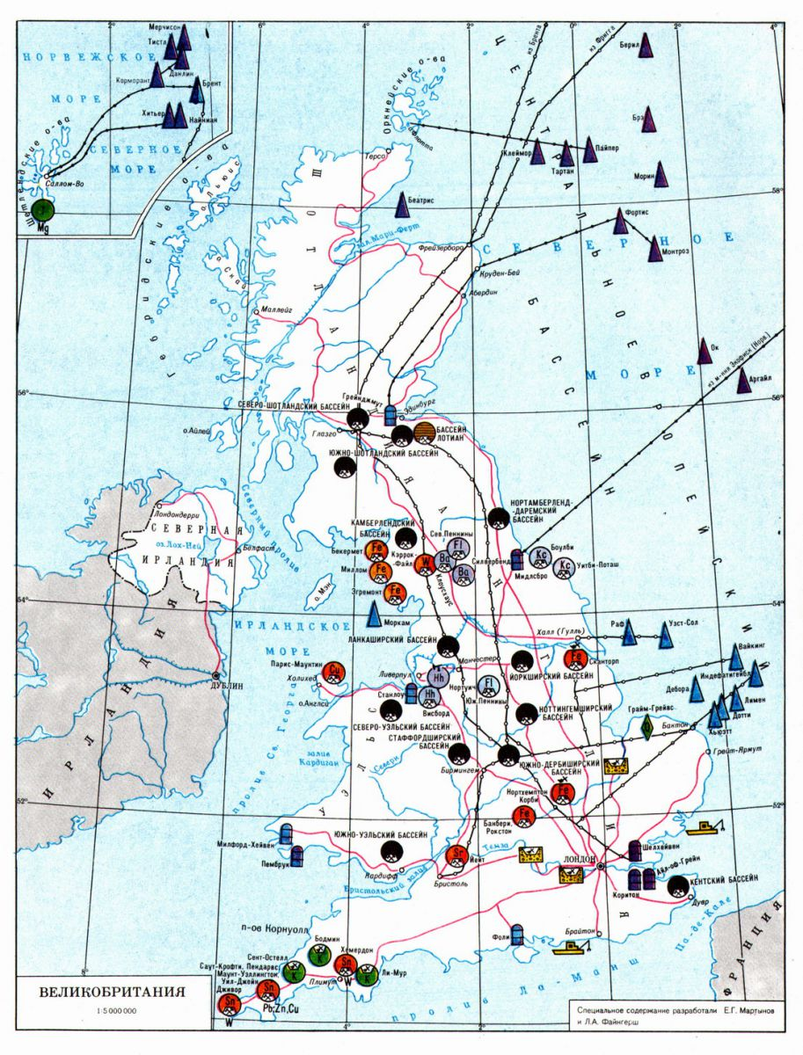
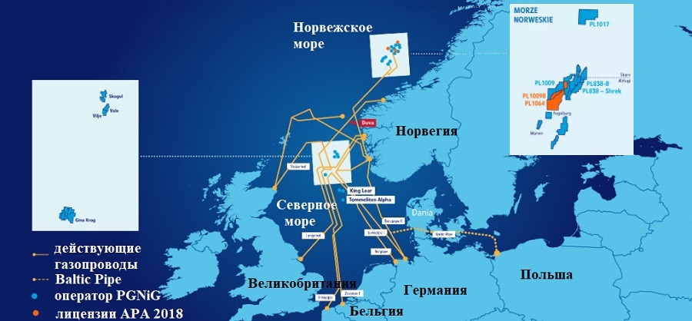
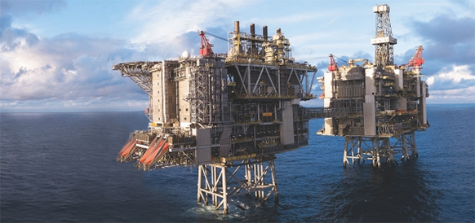
Природные условия и ресурсы
В Соединённом Королевстве из полезных ископаемых в основном добывается нефть, природный газ и уголь. Крупные месторождения нефти и газа расположены на шельфе Северного моря.
Однако, в последние годы Великобритания превратилась в импортера всех видов топлива, так как добываемые ресурсы не покрывают потребностей национальной экономики в энергоносителях.

Slide 11
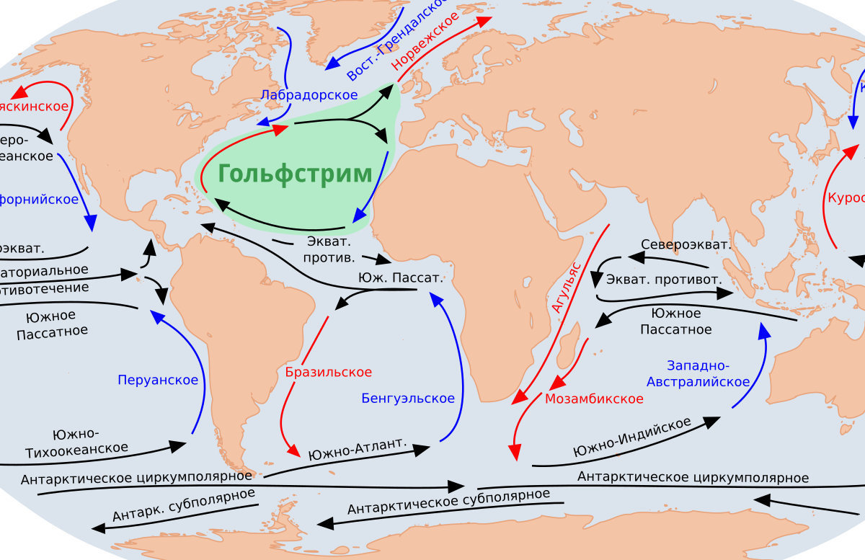
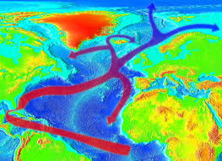
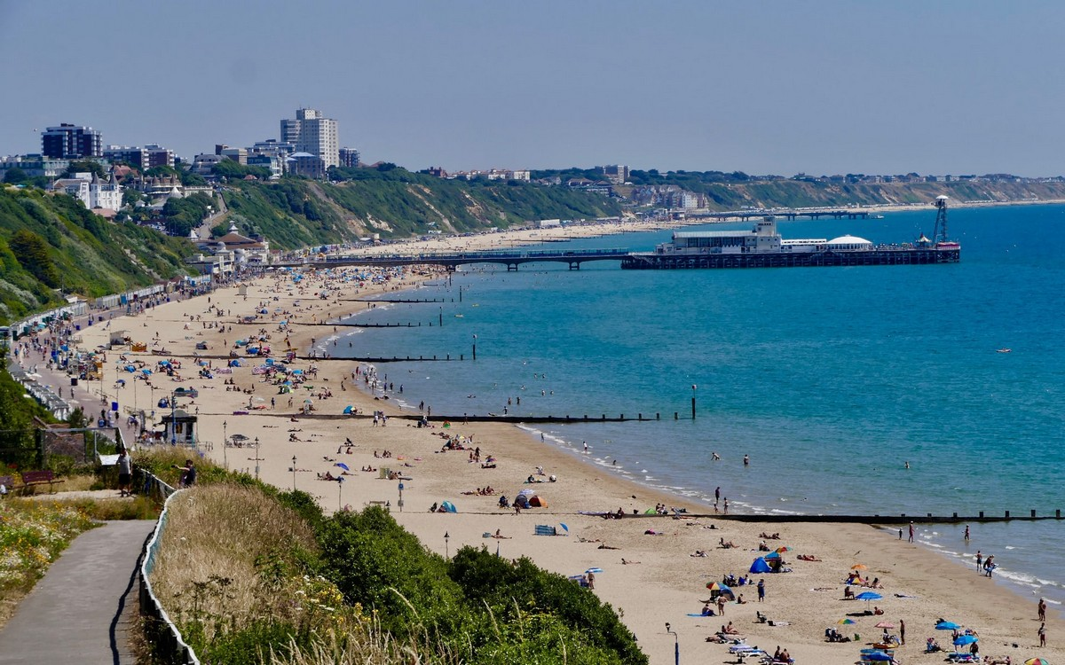
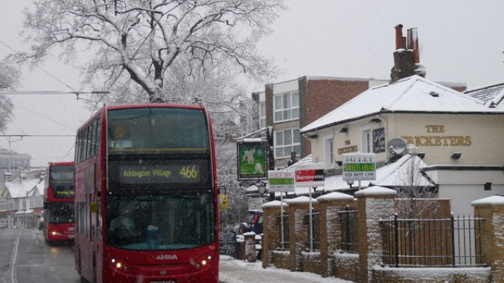
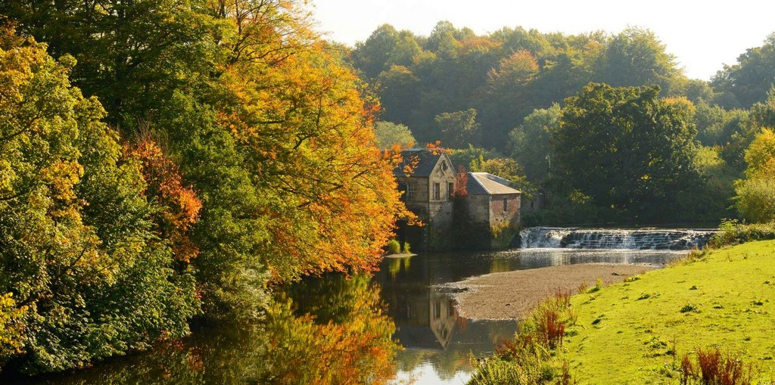
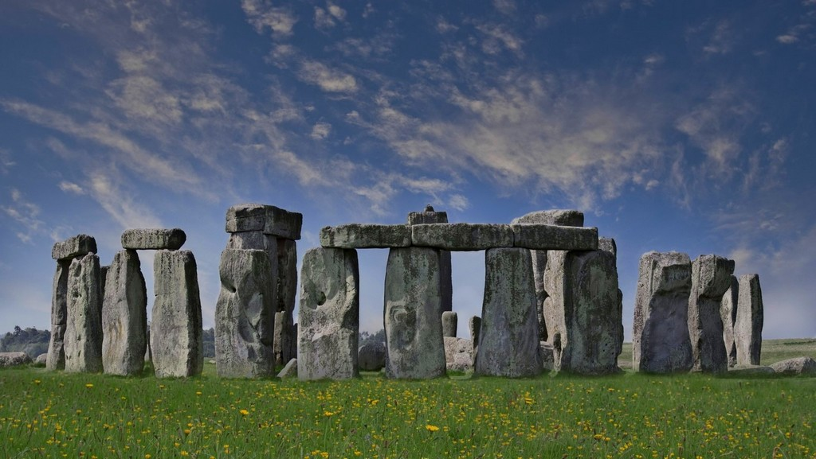
Климатические условия
Под воздействием дующих весь год с Атлантического океана влажных ветров и течения Гольфстрим сформировался умеренный морской климат. В течении года идут дожди, особенно на западе страны. Зима весьма теплая, средние температуры в районе 0°С

Slide 12
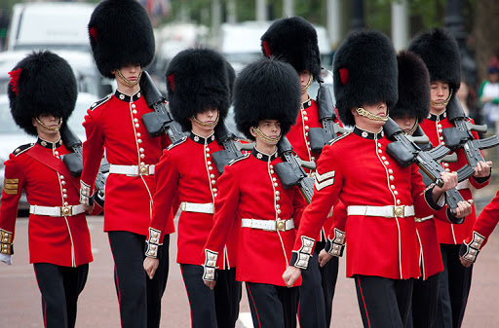
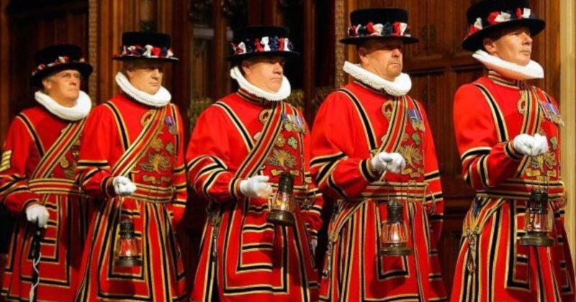
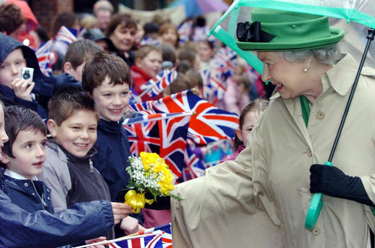
НАСЕЛЕНИЕ
Население: 67,530,161 человек
Темпы естественного прироста составляет 0,3% в год.
Численность населения в основном возрастает за счёт внешней миграции. Особенно много в стране переселенцев из стран Южной Азии, Африки, островных стран Карибского бассейна.
Население государства подвержено старению. Если проанализировать средний возраст граждан Великобритании, то подростки до 15 лет составляют всего 17% от всех жителей; 64 % людей – люди чей возраст не достиг 64 лет; почти пятая часть – люди, возрастной категории свыше 64 лет.

Slide 13
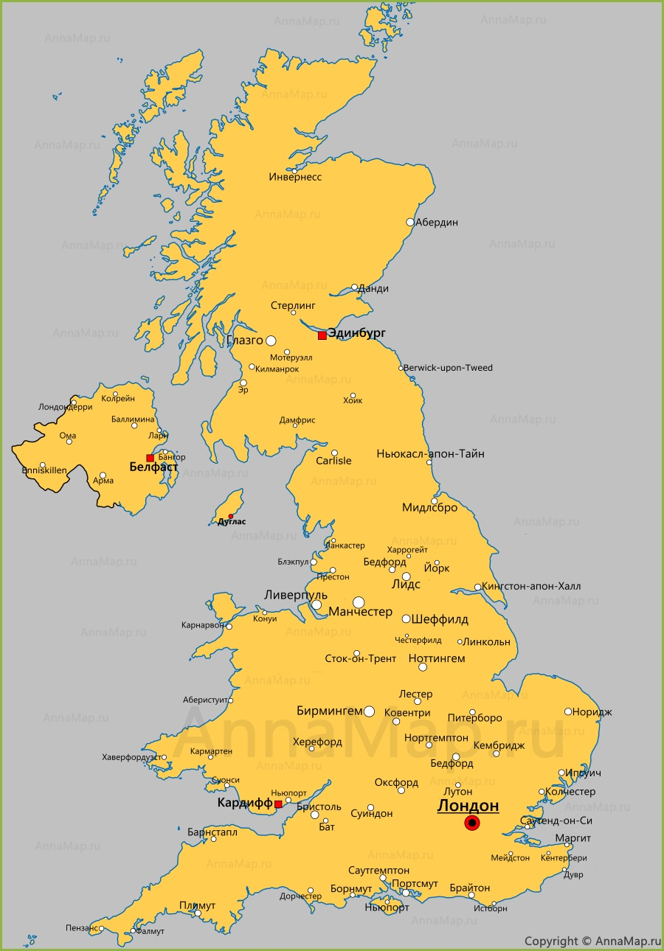
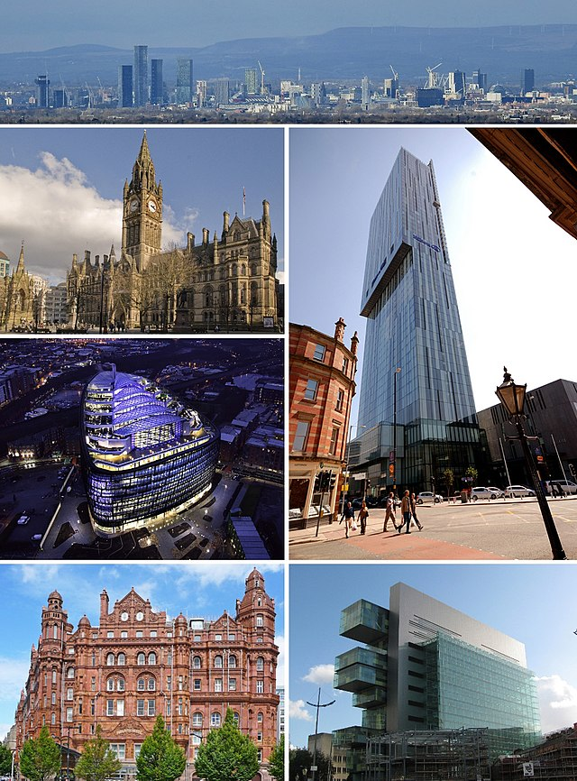

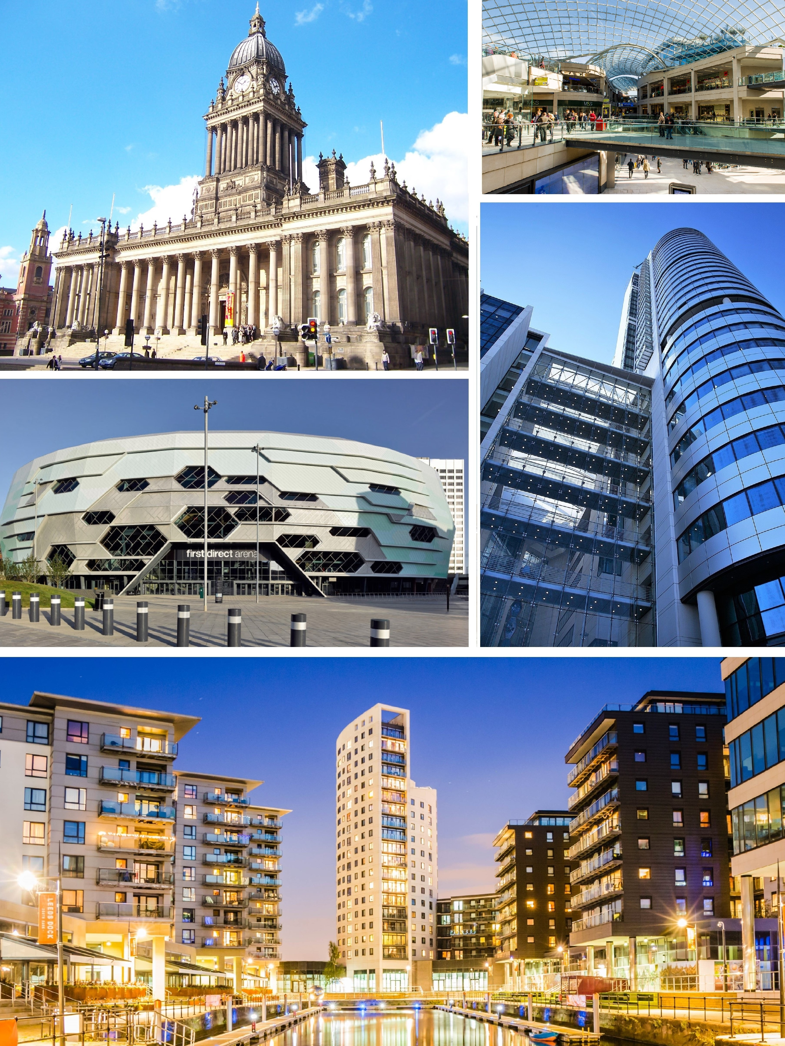


Уровень урбанизации
Уровень урбанизации превышает 80%
Список десяти крупнейших городов Великобритании:
Лондон (London) столица Великобритании — Англия
Бирмингем (Birmingham) — Англия
Лидс (Leeds) — Англия
Глазго (Glasgow) — Шотландия
Шеффилд (Sheffield) — Англия
Брэдфорд (Bradford)- Англия
Манчестер (Manchester) — Англия
Эдинбург (Edinburgh) — Шотландия
Ливерпуль (Liverpool) — Англия
Бристоль (Bristol) — Англия

Slide 14
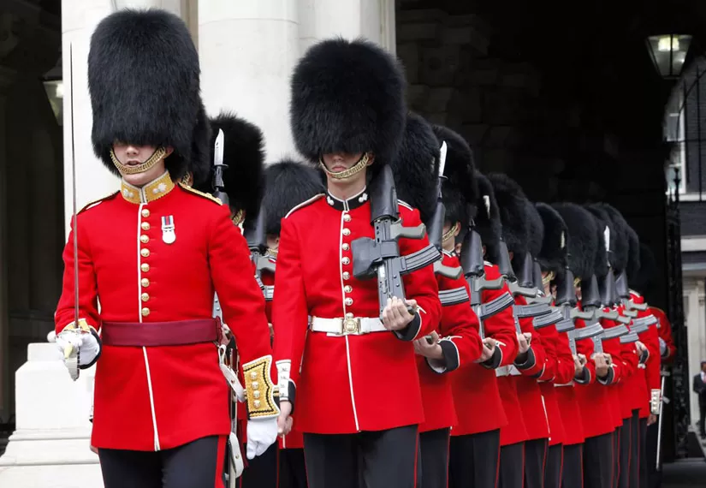
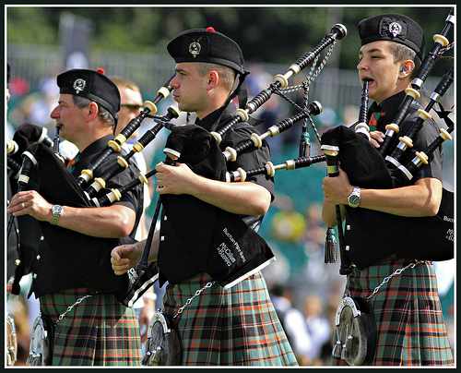
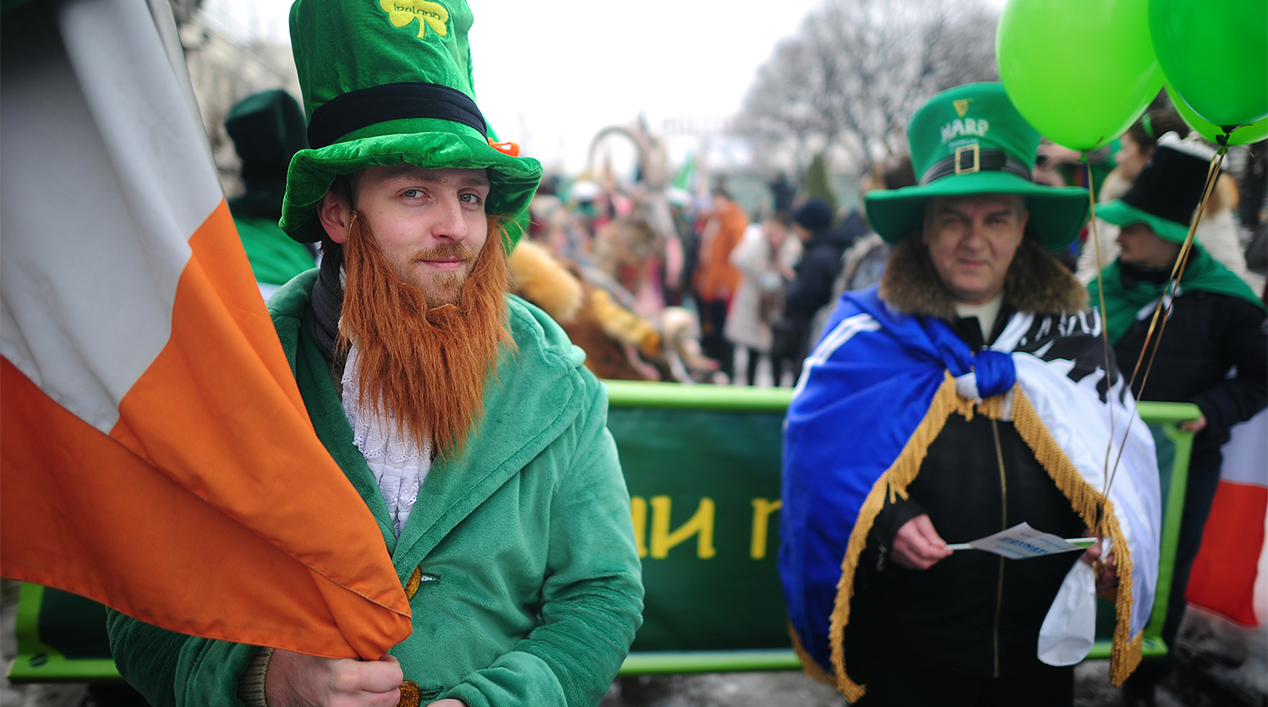
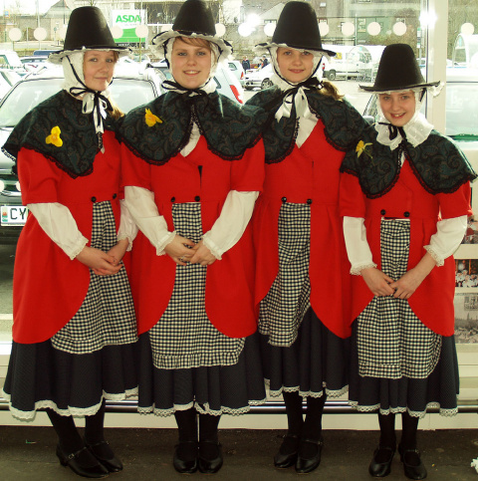
Этнический состав
По этническому составу лидирующее место занимают
англичане – 75 % от числа всех проживающих на территории страны
6 % жителей по национальности шотландцы
ирландцами являются - 2 % населения
валлийцами – 3%
Среди народностей, живущих в Великобритании, есть поляки, выходцы из республик СНГ, переселенцы из стран Ближнего Востока.

Slide 15
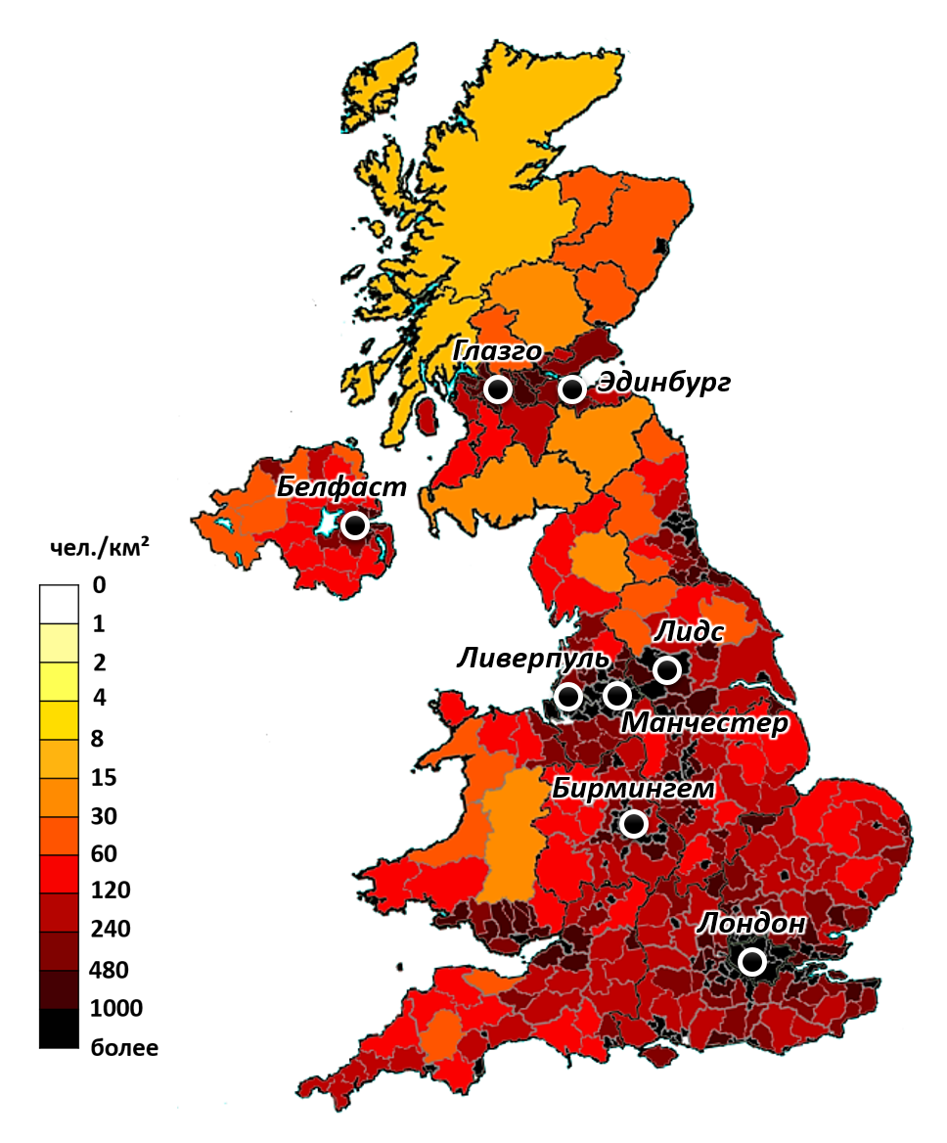
Плотность населения
Средняя плотность населения Великобритании составляет 276 чел/км²
Наиболее велика в Центральной и Южной Англии, Южном Уэльсе и на Средне-Шотландской низменности, а в горных районах Северо- Западной Шотландии она минимальна. Почти 85% населения Соединённого Королевства проживает в Англии.

Slide 16
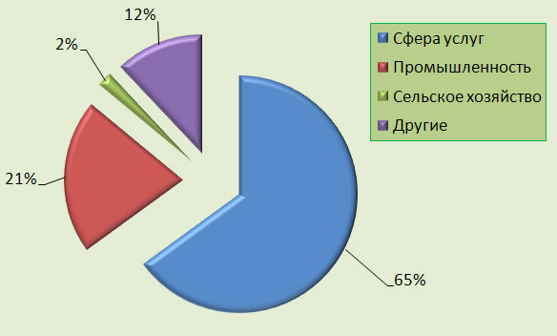
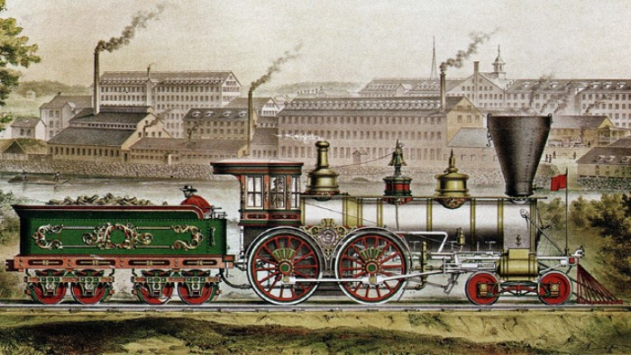
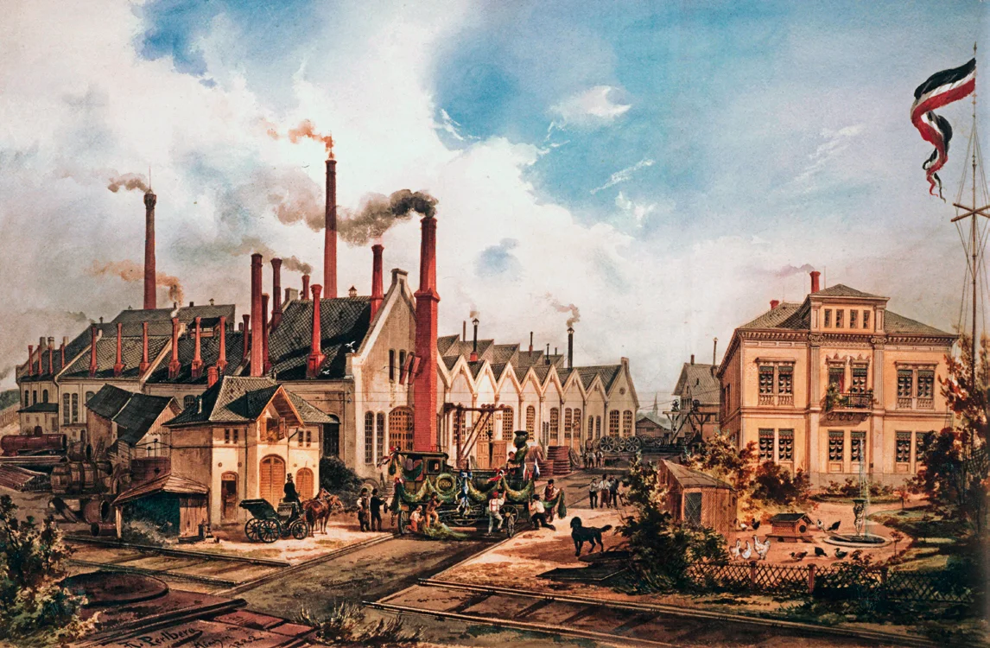
Экономика Великобритании
Великобритания – одна из экономически наиболее мощных государств Европы и всего мира, член группы «Большой семерки». По объему ВВП она занимает в Европе 2-е место после Германии.
Является родиной промышленной революции, и в ХIХ – начале ХХ столетия она была ведущей промышленной державой мира

Slide 17
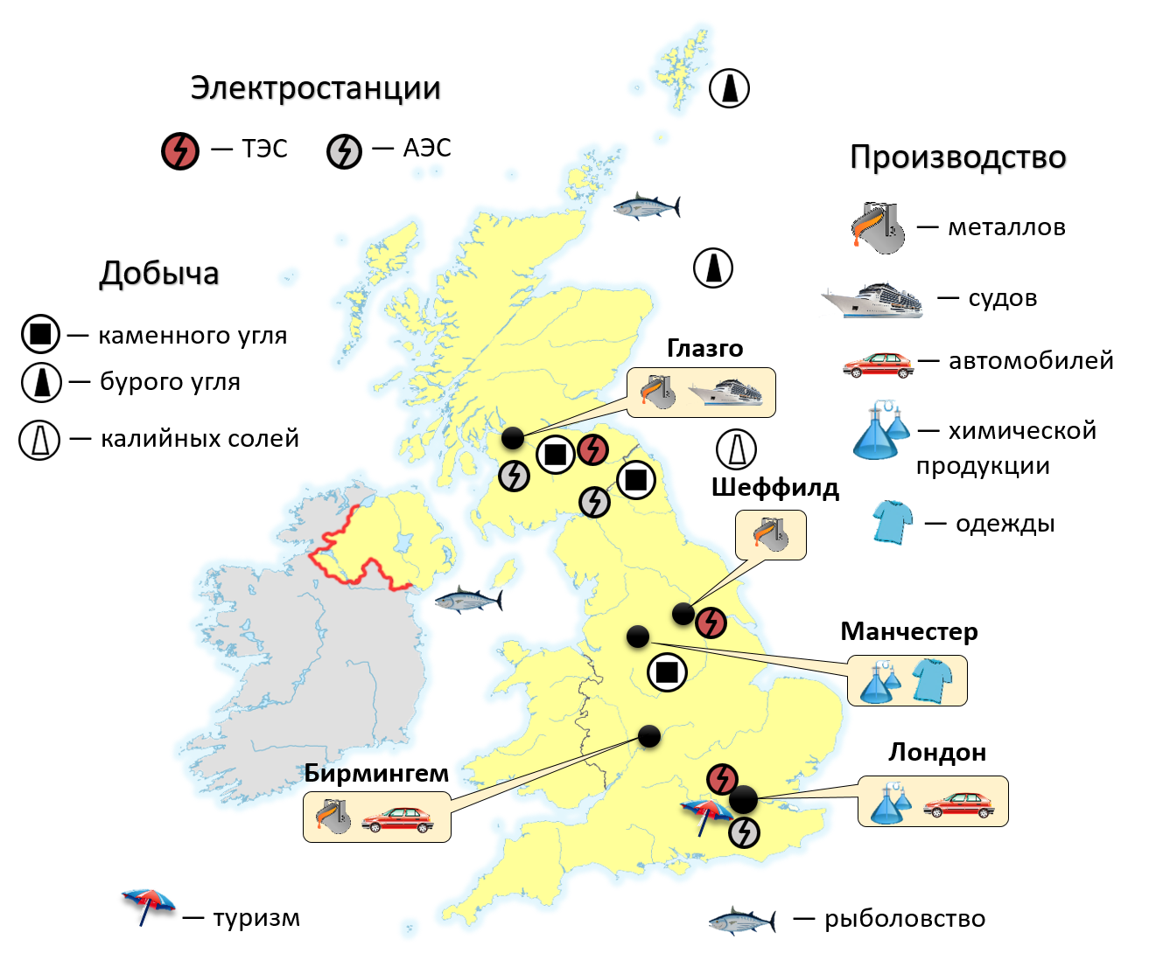
Экономика Великобритании
В настоящее время ведущими отраслями являются:
автомобилестроение
авиастроение
сельскохозяйственное машиностроение,
химическая и фармацевтическая промышленность.
Электроэнергия вырабатывается большей частью на ТЭС.

Slide 18
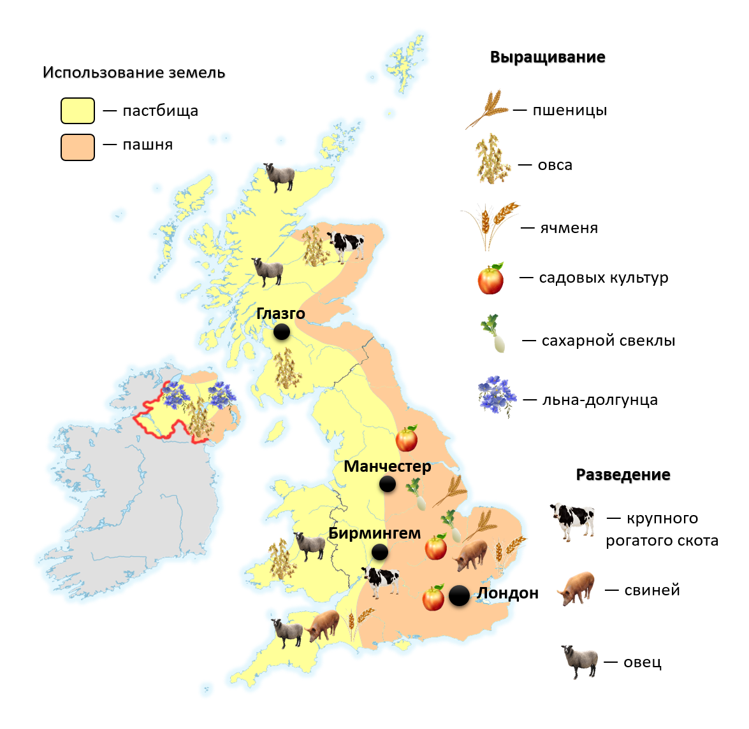
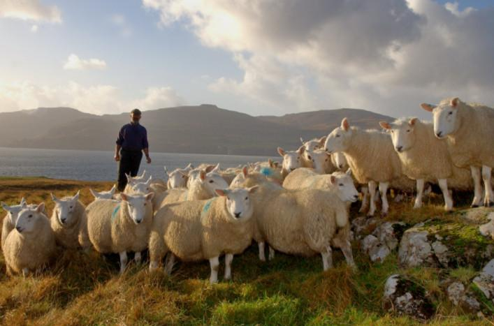
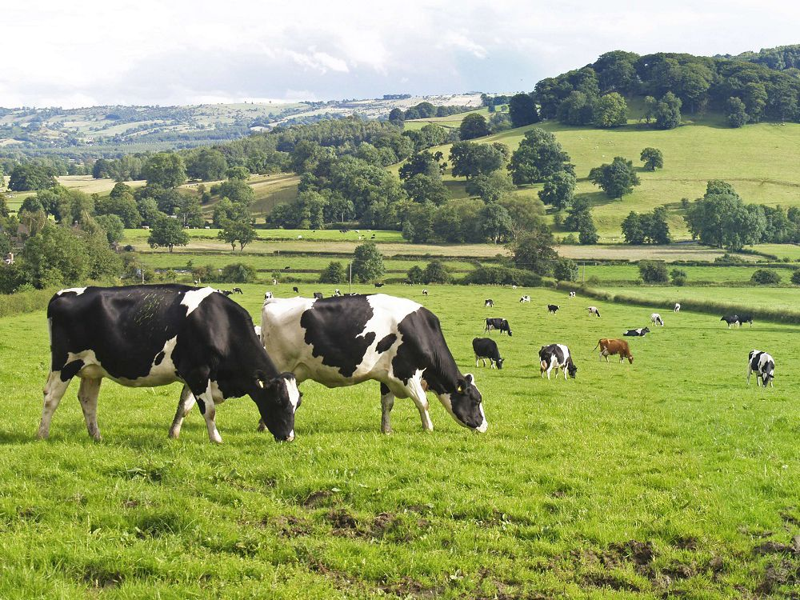
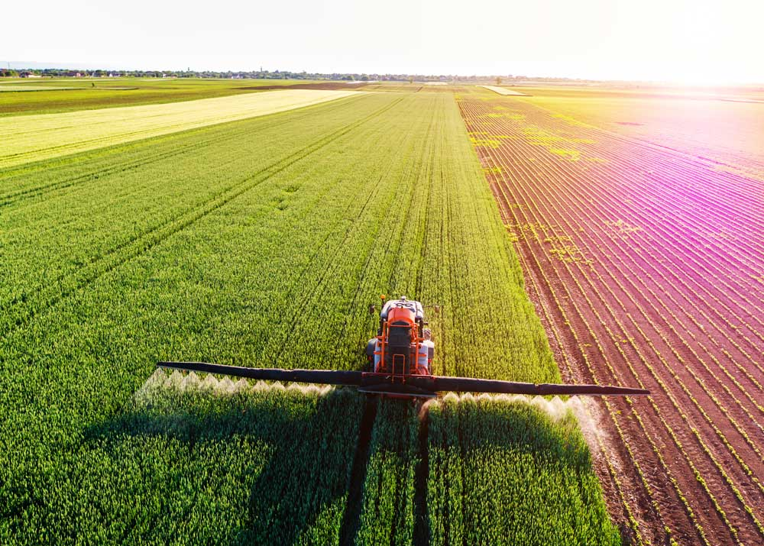
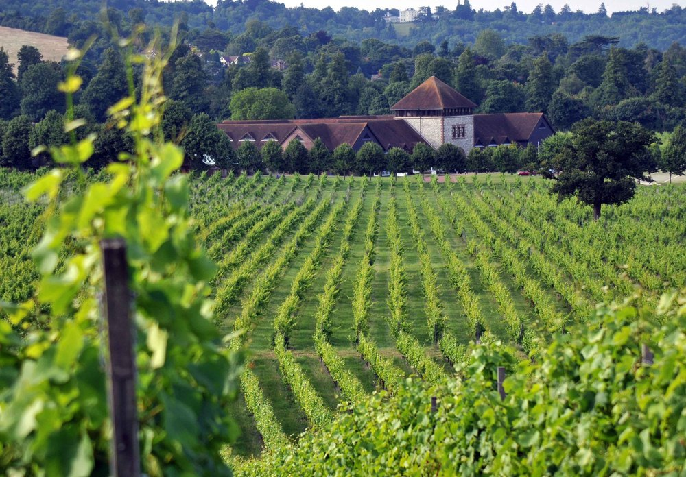
Экономика Великобритании
Ведущие отрасли сельского хозяйства страны – молочно-мясное скотоводство, овцеводство и свиноводство.
Основные сельскохозяйственные культуры: пшеница, рожь, картофель, сахарная свекла

Slide 19
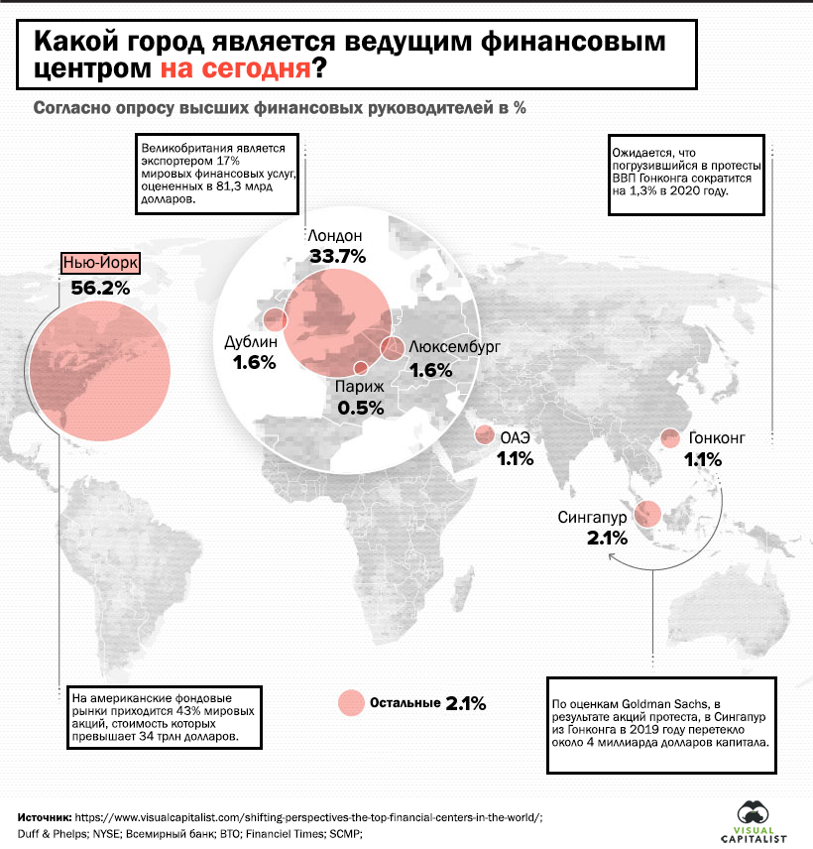
Сфера услуг Великобритании
Особо выделяется своим международным значением банковско-финансовый сектор , информационные и телекоммуникационные технологии, здравоохранение, и высшее образование.
Лондон – является крупнейшим финансовым центром мира.

Slide 20
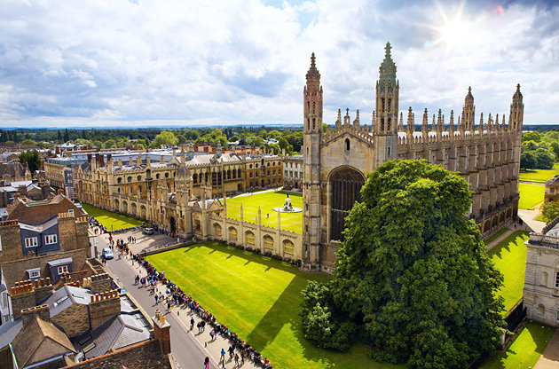
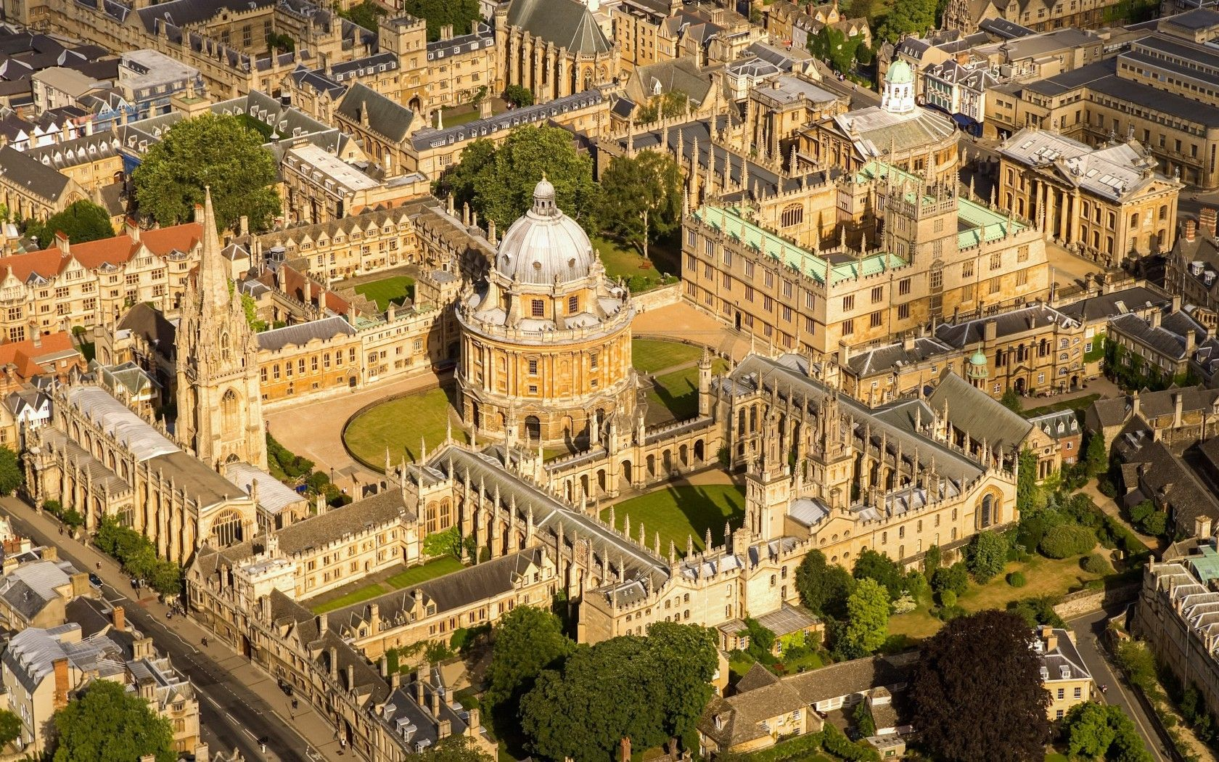
Сфера услуг Великобритании
В графстве Оксфордшир находится Оксфордский университет (University of Oxford) – один из старейших вузов мира. Этот же вуз присутствует в списке лучших высших учебных заведений Великобритании. Около 20 тыс. студентов университет принимает ежегодно, тридцать процентов из которых — иностранные граждане.
Привилегированное благотворительное учреждение — Кембриджский университет (University of Cambridge). Деятельность университета отчасти финансируется государственным грантом, отчасти — пожертвованиями благотворительных фондов. Обучение студентов ведётся
по 28 различным направлениям

Slide 21




Туризм Великобритании
Туризм Великобритании подходит для любой возрастной категории. Для любителей природного и оздоровительного отдыха здесь есть горнолыжные и лечебные курорты, а чистейшие озера и бесконечные луга, многочисленные всемирно известные историко- культурные памятники без которых нельзя представить Великобританию и её туризм.

Slide 22



величественный каменный комплекс
Лондонский Тауэр – средневековая крепость
Стоунхендж, Великобритания
Башня с часами Биг-Бена

Slide 23
Задания:
Прочитать:
§ 27. Соединённое Королевство Великобритании и Северной Ирландии
2. Ответить письменно
на вопросы 2 -3 стр. 80

Slide 24

СПАСИБО ЗА ВНИМАНИЕ!

